Slide 1
Redes de Datos
Verónica guerra

Slide 2

Unidad 7 Network Address Translation (NAT)
NAT es la técnica de traducción de direcciones IPv4 (por defecto entre mismas versiones). Debido al agotamiento de direcciones IPv4 publicas, fue necesaria la creación de este mecanismo de traducción. En el RFC 1918 se definen los rangos de direccionamiento privado, todo lo que este fuera de los siguientes bloques son públicos o reservados:
10.0.0.0/8 (10.0.0.0 – 10.255.255.255)
– 172.16.0.0/12 (172.16.0.0 – 172.31.255.255)
– 192.168.0.0/16 (192.168.0.0 – 192.168.255.255)
NAT también puede ser usados por razones de seguridad, al permitir ocultar la dirección IP real de un host.

Slide 3
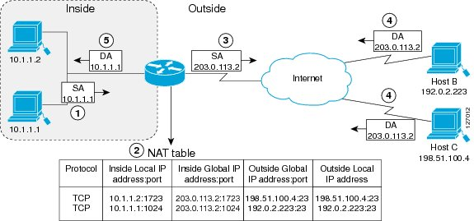
Mecanismo de traducción a través de tabla lógica
Es importante recordar que la terminología de NAT siempre se aplica desde la perspectiva del dispositivo con la dirección traducida.

Slide 4
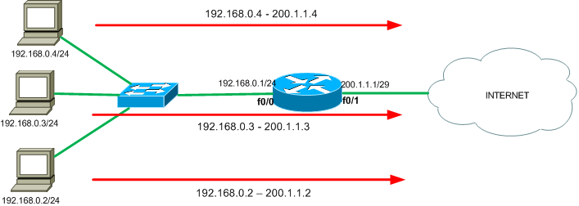
NAT Dinámico
Este tipo de NAT Consiste en tener un bloque IP, ejemplo público e ir asignando dinámicamente una de esas IP a cada máquina de la LAN interna para que salga a Internet. Es dinámico porque la traducción se realiza en forma aleatoria y según disponibilidad de direcciones del bloque configurado.

Slide 5
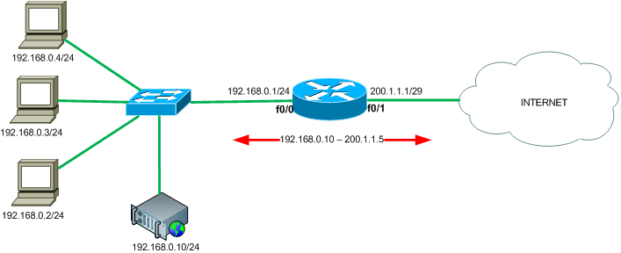
NAT Estático
Este tipo de NAT es el más simple de configurar y permite asociar estáticamente una dirección pública a una dirección IP privada. Es una asociación 1:1 y al no ser dinámico, estamos explícitamente indicando al proceso NAT cual IP será traducida y a cual puede ser traducida. Este tipo de NAT es ideal para servidores.

Slide 6
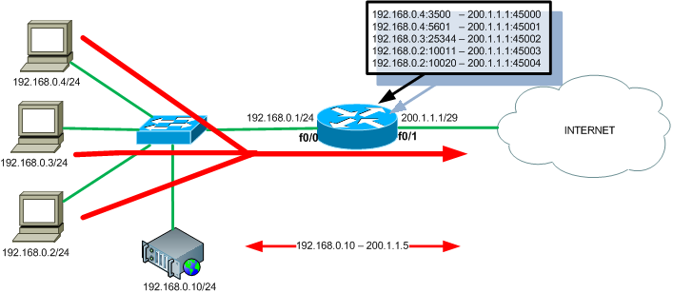
Port Address Translation (PAT)
PAT realmente es un tipo de NAT que aprovecha las asociaciones de puertos para la asignación y traducción de direcciones IP. En el PAT se asocian dinámicamente todas las conexiones originadas en la LAN con las IP públicas definidas (en caso que haya más de una), identificando cada sesión con un puerto de dicha IP (Por eso se llama Port Address Translation). También se le suele llamar NAT recargado u overload.
Al igual que los NAT anteriormente vistos, podemos asignar bloques de dirección a traducir por el proceso NAT o se pueden hacer asignaciones estáticas.
Ejemplo de PAT de N:1

Slide 7
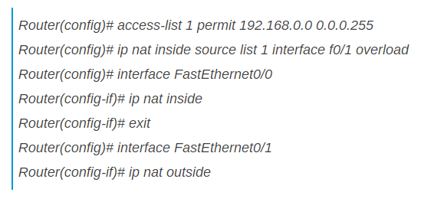
Ejemplo de configuración de PAT de N:1

